Slide 1


LIVE AND LEARN
開啟 MFA 兩段式驗證

Slide 2
什麼是 MFA ？
Multi-factor authentication，多重驗證保護，以往登入僅用帳號密碼驗證是不夠的，現在可以用 TOTP(RFC 6238) 規範做二層的驗證 (two-factor authentication)，他的機制是綁定使用者的硬體(可以額外購買或是用手機裝軟體)，將一次性密碼傳到硬體中，接著再讓使用者輸入該一次性密碼，加強認證的安全性。

Slide 3
MFA 具體流程
使用者用帳號密碼輸入
Server 收到後，返回一次性密碼到硬體中
用戶輸入一次性密碼
Server 除了比對正確性，還有時間戳比對，通常要在一定時間內完成才算通過

Slide 4
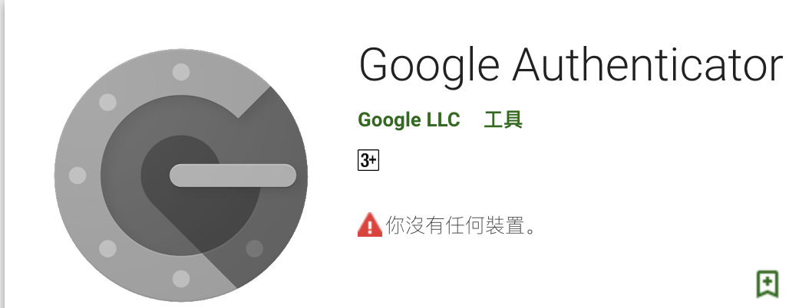
MFA 搭配手機軟體

Slide 5
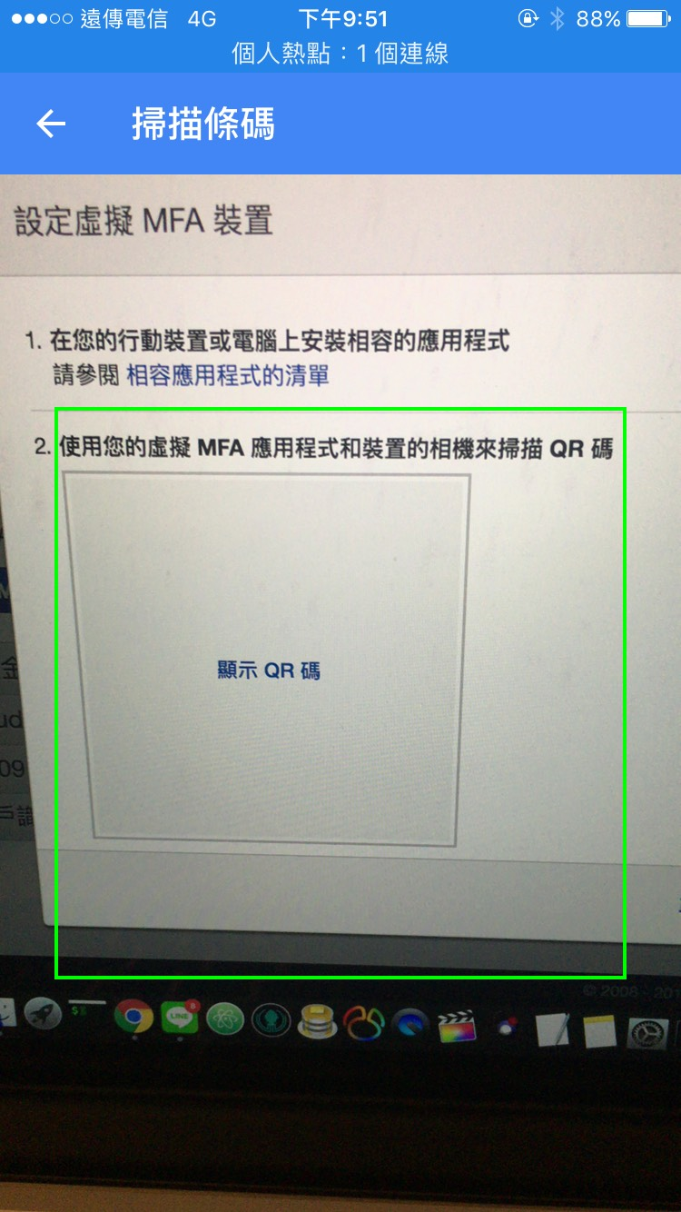
MFA 搭配手機軟體

Slide 6
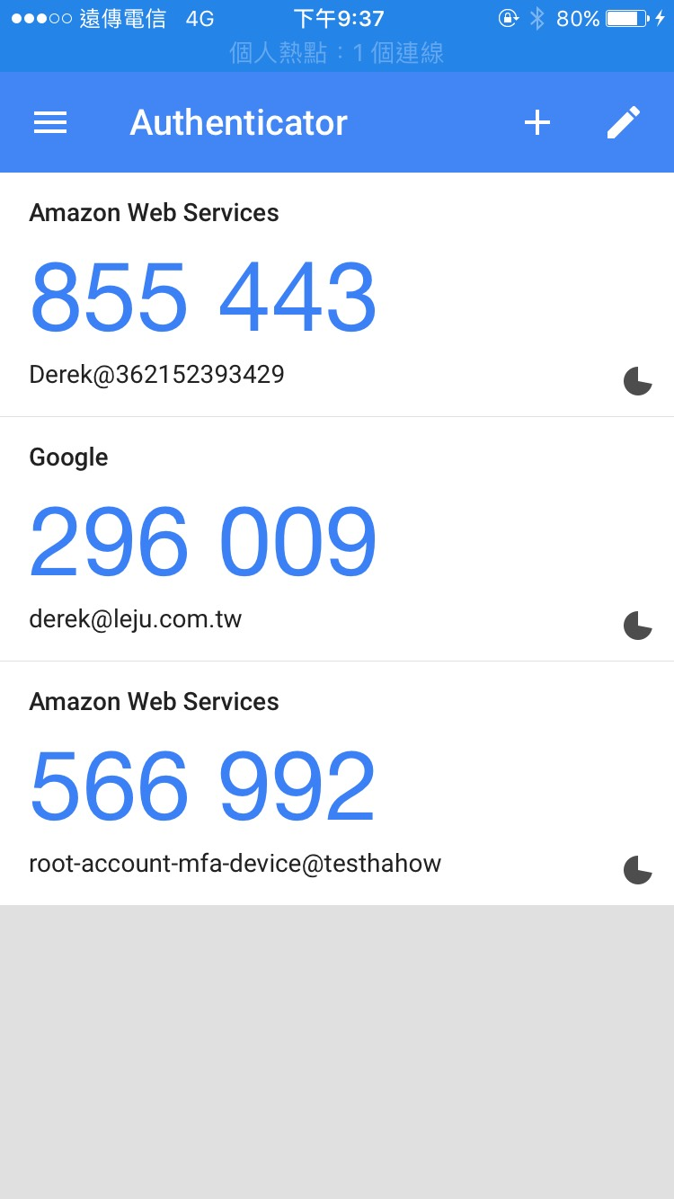
MFA 搭配手機軟體

